Slide 1


留学经验分享
马源恺
统计学院 2017级

Slide 2

1
个人背景介绍
目录
2
申请及录取情况
3
经验与建议
学为人师行为世范

Slide 3
01
个人背景介绍

Slide 4
个人背景
GPA: 3.7/4.0 ; 88/100
TOEFL: 106
GRE: 155+170+3.5
科研：3段（1校内本基项目+1校内课程作业+1外校项目）
实习：2段（教育经济数据中心+京东）
其他：UC Berkeley暑期项目+学期交换+推荐信*2

Slide 5
02
申请及录取情况

Slide 6
申请方向及录取情况
申请方向：Statistic / Biostatistics / BA
国家选择：美国+英国+新加坡
录取项目：
学校名称 | 项目类型
Columbia | MS in Biostatistics
Columbia | MA in Statistics
JHU | MSE in Applied Mathematics and Statistics
UMichigan | MS in Applied Statistcs
Georgetown | MS in Data Science and Analytics
NUS | MS in Business Analytics (MSBA)
NUS | MS in Statistics

Slide 7
03
经验与建议

Slide 8
《趁早》
趁早确定方向
保研 / 考研 / 出国？ 保研+出国 / 考研+出国？
出国党还需要早点考虑申请的专业、方向及项目。
趁早明确需求
可以通过各种途径（学长学姐、一亩三分地等等）大量获取信息，必须清楚地知道自己选择的这条路究竟需要准备哪些条件，最好提早能够制定时间计划。
趁早开始准备
具体针对出国党来说，单词提早背（可以逐步递进，但是必须及早开始）、科研和实习早点找（抓住机会，珍惜时间）！

Slide 9
语言考试
TOEFL：
建议最开始先独立试做几套TPO真题寻找一下感觉，对考试的题型和架构有一个整体的把握（最好是用模考类APP，可以直接地看到分数情况）；
然后对于自己相对薄弱的部分、题型甚至细化到听力的有关话题（没错，就是话题，比如物理、化学 / 艺术、哲学等等），寻找对应的真题进行系统练习；
临近考试的时候需要突击！需要突击！需要突击！一定要用TPO，严格按照考试标准流程进行模考。
着重说一下听力部分（比较有心得），个人认为不要崇拜各种方法论，就是多加练习，可以把几十套TPO都练一遍，甚至精听多遍，久而久之，自然会掌握各类题型。

Slide 10
交换经历
“
一段交换经历的意义：
* 最重要的是能够提前体验和适应国外的大学生活，开拓视野，锻炼能力！
也许可以帮助你你对于未来的方向选择做最后的决定；
获得一份国外学校的成绩单，印证你的学习能力；
收获国外教授的推荐信（需要自己努力）；
也许可以找到科研机会（未必容易，同样需要自己争取）；
”

Slide 11
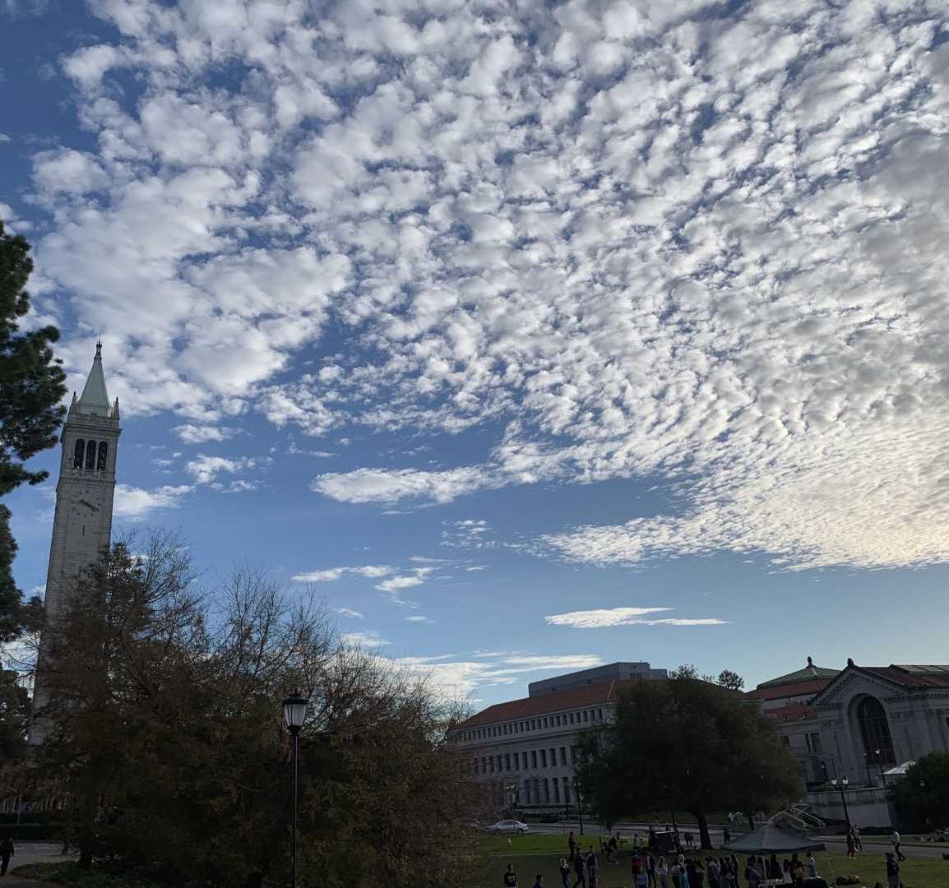
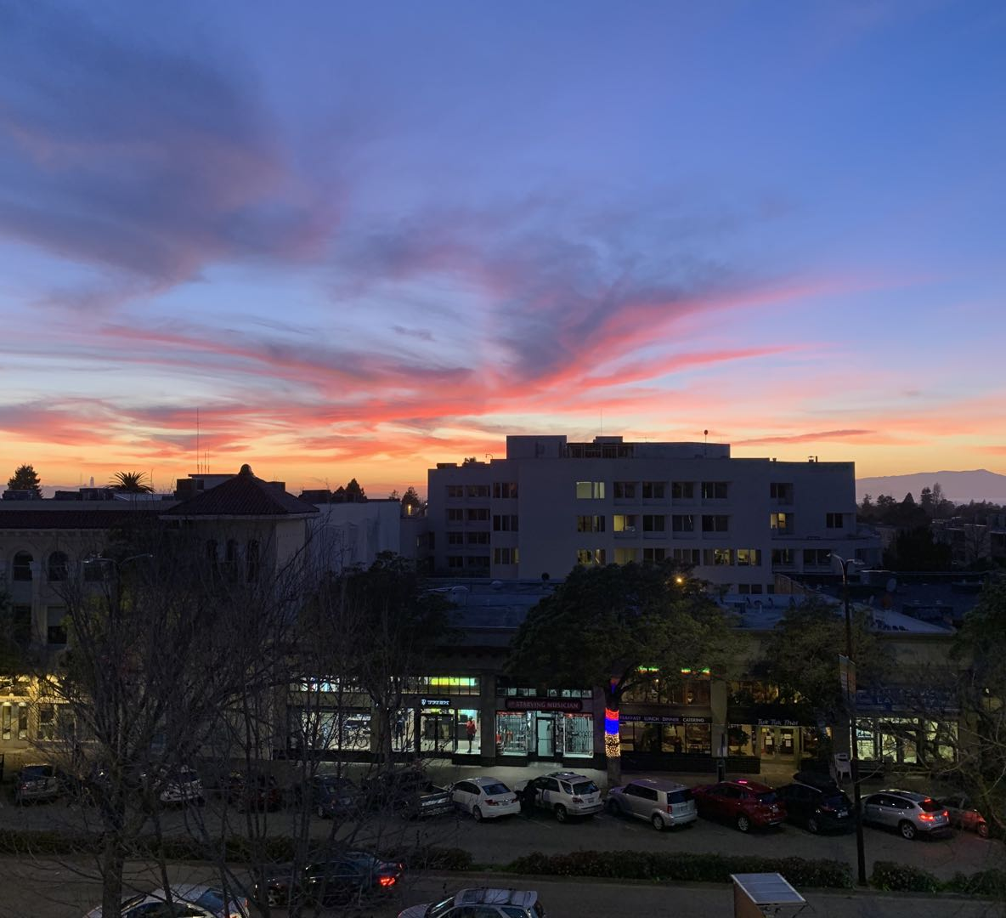
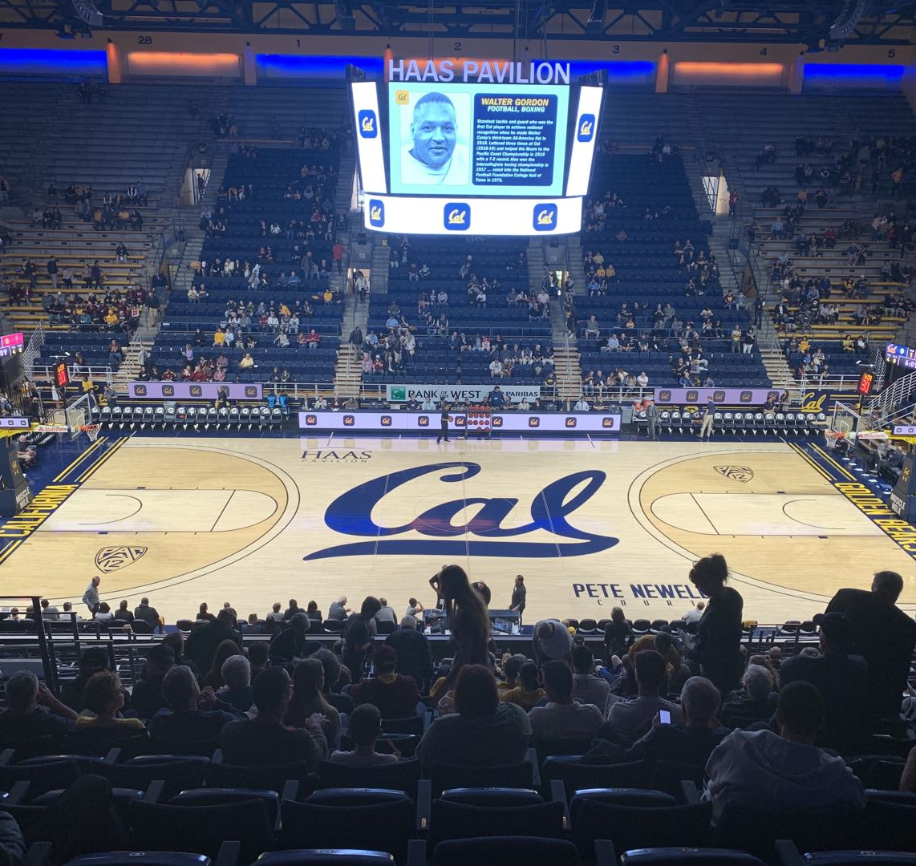

那些在伯克利的日子

Slide 12
申请季
提前看好相关内容，制作一张excel表，把所有项目的信息，包括申请的开始时间和截止时间、托福GRE的寄送编码、网申入口网址及密码等等；
尽早联系提供推荐信的老师/同事，明确需要推荐信的份数和时间，并且如果需要的话，在适当时间予以邮件提醒；
关于中介：可能大多数人还是会找，但是请记住，中介仅仅只能作为辅助，大多数工作还是需要亲力亲为、自己把握，所以千万不要对中介抱以过高的期望、一定不能成为“甩手掌柜”，把你的前途和命运交到别人手上；
及时查看邮箱内容，以免错过重要信息，有任何问题及时与对方学校联系人沟通。

Slide 13
对于各个年级同学的建议
首先我想调查一下现场同学的构成：大一 / 大二 / 大三？
大一同学：首先恭喜你们，还拥有大把的时间，但是请一定要优先重视课业成绩，尤其是数分、高代这些课程，不然有些“伤痛”是无法弥补的；同时也要兼顾英语学习（要有高标准，不要仅仅局限于四六级）。
大二同学：课业成绩依然十分重要，大三一年密集的课程安排意味着你们的学分绩依然存在很大变数，也依然有逆袭翻盘的机会；同时，需要着手准备语言考试，争取在大三搞定。
大三同学：是时候检查自己申请所需的条件清单了，无论是语言考试成绩，还是科研、实习、竞赛经历、推荐信，如果尚未储备充足的话，那么大三的暑假，可能就是你们最后的机会了！

Slide 14
写在最后的话
莫泊桑曾在他的书中写道：“人的脆弱和坚强都超乎了自己的想象，有时，我们可能脆弱得一句话就流下泪来，但有时，我们发现自己咬着牙，已经走过了，很长的路。”
申请留学，其实也是一条漫长的道路，当我们行走在这条路上时，可能会经历喜悦、悲伤、成功、失败，并饱受孤独。最重要的，是保持一颗平常心，不必过多在意他人的目光和影响，结结实实地走好每一步，这样当你成功那天回望时，依然能够看到自己来时的路，看到那串闪光的足迹——那是只属于你的成长。
同时，也不要忘记欣赏沿途的风景。前一阵参加NUS面试的时候，对面的教授用中文念出“北京师范大学”，还说是很好的大学，那一刻我忽然觉得十分骄傲。那些在师大度过的、为了留学这个目标而拼搏的岁月，终会成为自己最为珍贵的回忆，四载光阴已过，一切都值得。相信，你们也是一样。

Slide 15

最后的最后
“Having something to lose is what makes life worth living.”
——拥有不想失去的东西，人活着才有意义。
希望你们都能在留学这条道路上找到自己想要守护的东西，
并为之竭尽全力。

Slide 16
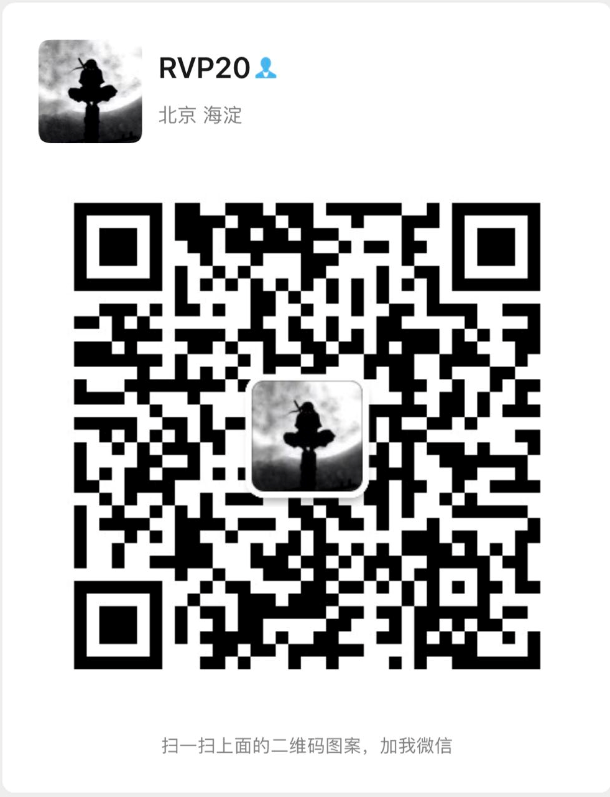
欢迎随时交流！

Slide 17

感谢各位聆听！
祝大家Offer多多！

